Slide 1
Trastorno de Déficit de Atención con Hiperactividad
Francisco Díaz Atienza
Unidad de Salud Mental de Niños y Adolescentes
Hospital Universitario Virgen de las Nieves

Slide 2
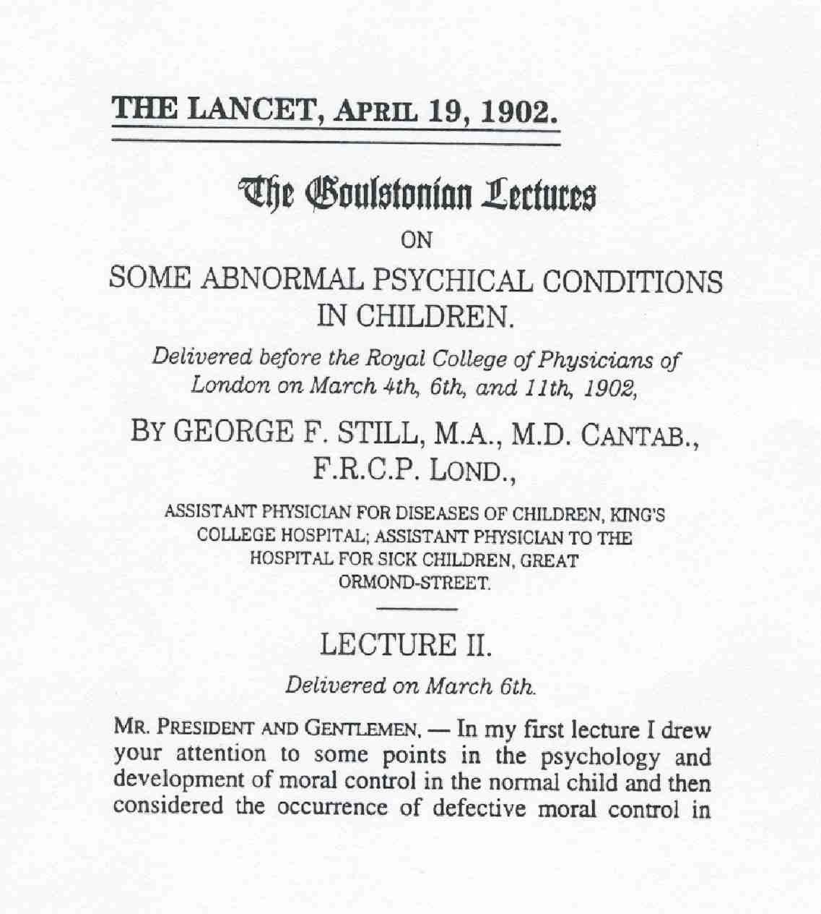

Slide 3
¿ Cuáles son los síntomas del TDAH?
    Falta de atención
    Hiperactividad
    Impulsividad

Slide 4
Listado de síntomas DSM-IV-TR
A menudo no presta atención
Dificultad para mantener la atención
Parece no escuchar cuando se le habla
No sigue instrucciones, dificultad para terminar las tareas
Dificultad para organizar tareas
Tolera mal las tareas que exigen esfuerzo mental sostenido
Extravía objetos
Se distrae por estímulos irrelevantes
Descuidado en las actividades diarias
A menudo mueve en exceso manos y pies
Dificultad para mantenerse sentado
Corre y salta en exceso y en lugares inapropiados
Dificultad para jugar o dedicarse a actividades de ocio
A menudo está “en marcha”
A menudo habla en exceso
Respuestas precipitadas, antes de haber completado la pregunta
Dificultad para guardar tuno
A menudo interrumpe o se inmiscuye en las actividades de otros

Slide 5
Criterios DSM-IV-TR
    Tiene que aparecer antes de los 7 años (“...Algunos síntomas estaban presentes antes de los 12 años” DSM 5.
    Debe tener una duración al menos de 6 meses
    Ocurre con más frecuencia e intensidad que en los niños de su misma edad
    Son un problema continuo y generalizado
    Deben crear verdadera incapacidad en al menos dos áreas de la vida de una persona tales como escuela, familia, contexto social.

Slide 6
DSM-IV-TR (2000). Subtipos Clínicos
TDAH combinado
TDAH hiperactivo/impulsivo
TDAH, inatento
TDAH no especificado
TDAH en “remisión parcial”
Gravedad: Leve Moderado Grave

Slide 7
Otros síntomas del TDAH
    Insaciabilidad
    Ineptitud social
    Falta de coordinación
      Motricidad fina
      Motricidad gruesa
    Desorganización/Discronía
    Variabilidad

Slide 8
Aspectos actuales sobre el TDAH
Desde la década de los años 90 los TDA se diagnostican más en mujeres, en adolescentes y en la edad adulta
Los déficits atencionales esta adquiriendo mayor peso en el proceso diagnóstico
El déficit de atención engloba un conjunto de funciones cognoscitivas que pueden categorizarse en factores independientes pero relacionados:
  Organización y activación en el trabajo
  Mantenimiento de concentración y atención
  Mantenimiento de la energía y el esfuerzo en el trabajo
  Control de interferencias afectivas
  Uso de la memoria de trabajo y de la evolución de recuerdos

Slide 9
Comorbilidad en el TDAH

Slide 10

Validez del TDAH
Es uno de los trastornos mejor investigados en Medicina
Los datos sobre su validez son más concluyentes que en la mayoría de las enfermedades
Amplio consenso clínico sobre la etiología y criterios diagnósticos

Slide 11
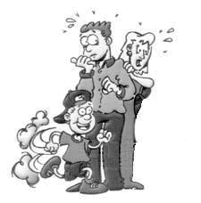
Evolución TDAH
Inatención
Impulsividad
Hiperactividad
Edad

Slide 12
Trastorno por déficit de
atención e hiperactividad
Trastorno límite
Trastorno disocial, etc.
Trastorno por déficit de
atención e hiperactividad
Pre-escolar
Adolescente
Adulto
Escolar
Trastorno por déficit de
atención e hiperactividad
Trastorno límite
Trastorno antisocial
Trastorno borderline
Drogodependiente
Etc.

Slide 13
Epidemiología

Slide 14
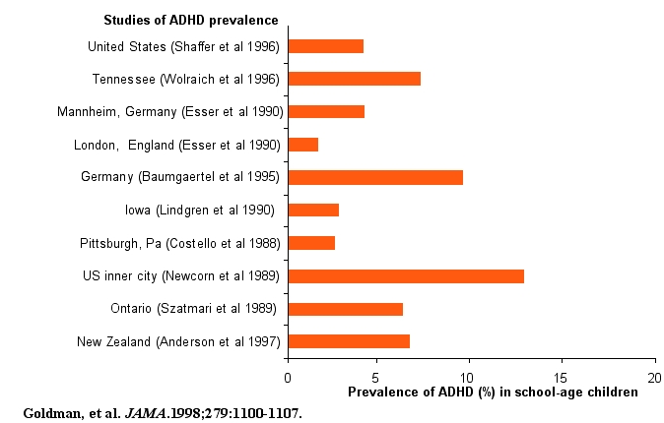
La tasa mundial de prevalencia está entre el 3% y el 7%
El 50% continuarán con síntomas en la adolescencia y vida adulta.

Slide 15
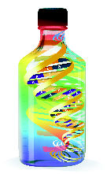

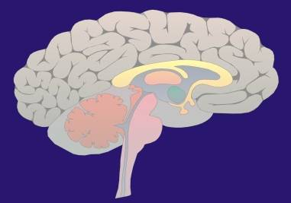
Causas y mecanismos
del TDAH
Factores genéticos
Factores ambientales
Factores neuroanatómicos
Factores
neuroquímicos

Slide 16
TDAH
Factores genéticos

Slide 17
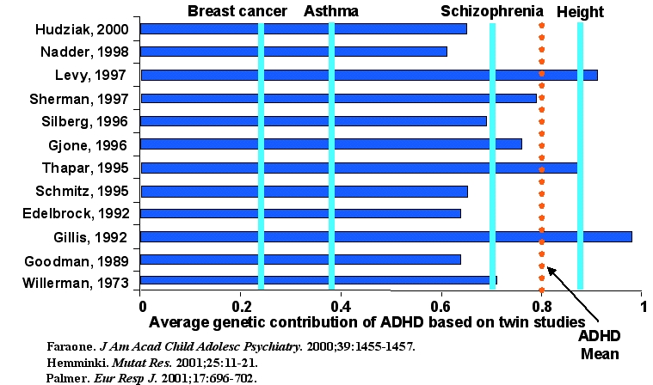
Estudios en gemelos
Coeficiente de heredabilidad

Slide 18
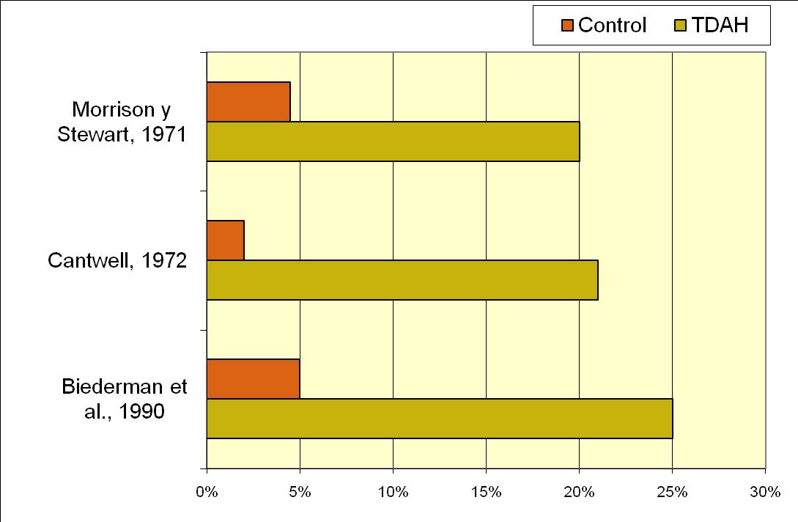
Estudios con familias
TDAH en familiares de primer grado de niños con TDAH

Slide 19
Genética molecular
Genes concretos implicados en el TDAH:
  El gen receptor de la dopamina DRD4 en el cromosoma 11
  El gen del transportador de la dopamina DAT1 en el cromosoma 5
  El gen del receptor de la dopamina D2
  El gen de la dopamina beta hidroxilasa
Hay otros genes implicados cuyo efecto es acumulativo
El gen DRD4 es defectuoso en el 50-60% de los pacientes
con TDAH frente al 30% de la población general
Sunohara G et al. J Am Acad Adolesc Psychiatry, 2000; 39: 1357-1592 Giros Be et al. Nature, 1996; 379: 606-612

Slide 20
TDAH
Factores neuroanatómicos

Slide 21
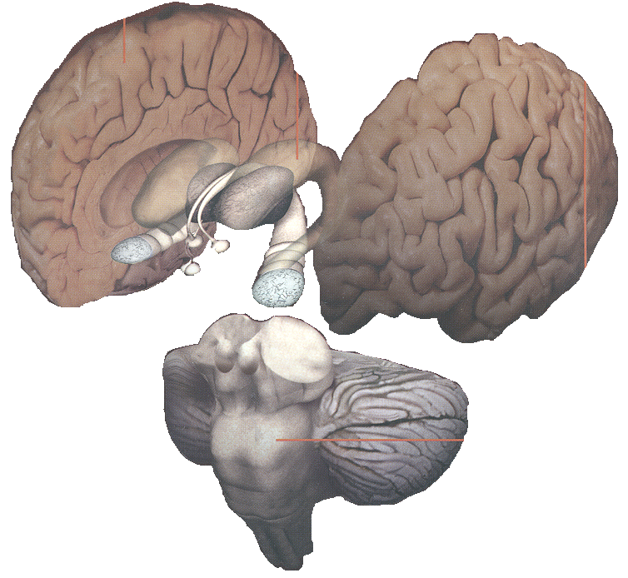
Etiología neuroanatómica del TDAH
CEREBRO más pequeño (4%); Lóbulo frontal derecho (8%)
NÚCLEOS BASALES un 6% más pequeños (se normaliza hacia los 18 años)
CEREBELO un 12%
más pequeño
(más pronunciado
hacia los 18 años)
Castellanos et al.; JAMA 2002; 288-1740

Slide 22
TDAH
Factores neuroquímicos

Slide 23
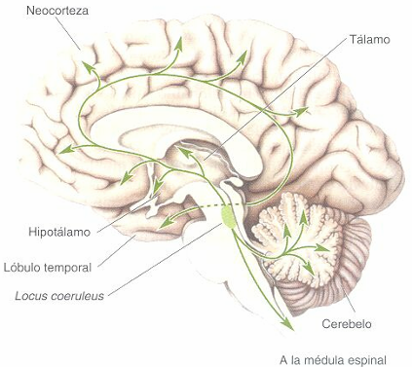
Fisiopatología de la neurotransmisión
Disminución de la noradrenalina
VÍA Coeruleus → Córtex prefrontal
AFECTA: Atención

Slide 24
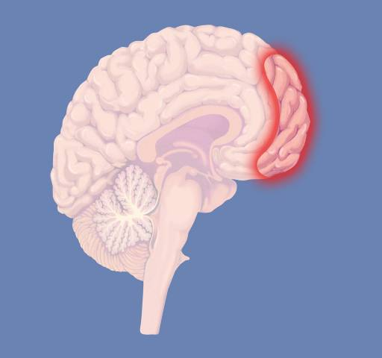
Funciones ejecutoras mediadas por la noradrenalina
  Activación
  Concentración
  Esfuerzo
  Emoción
  Memoria
  Acción
Corteza prefrontal
y la función ejecutora
Biederman J, Spencer TJ: Biol Psychiatry 1999; 46:1234-1242.

Slide 25
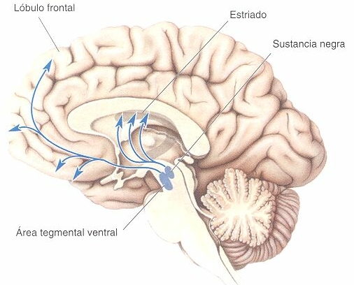
Fisiología de la neurotransmisión
Funciones de la dopamina
VÍA meso → cortical
AFECTA: la concentración, la organización y planificación de actividades complejas, el aprendizaje
VÍA ganglio estriado ventral
AFECTA: refuerzo, persistencia en las actividades
VÍA nigro-estriada
AFECTA: hiperactividad, impulsividad

Slide 26
TDAH. Teoría unificada
  El TDAH implica un déficit de los mecanismos neurofisiológicos de inhibición
  El modelo teórico relaciona la inhibición con cuatro funciones neuropsicológicas de ejecución:
    La memoria de trabajo
    La autorregulación del afecto-motivación-despertar
    Interiorización del lenguaje
    Reconstrucción (síntesis y análisis de la conducta)

Slide 27
TDAH
Factores de riesgo

Slide 28
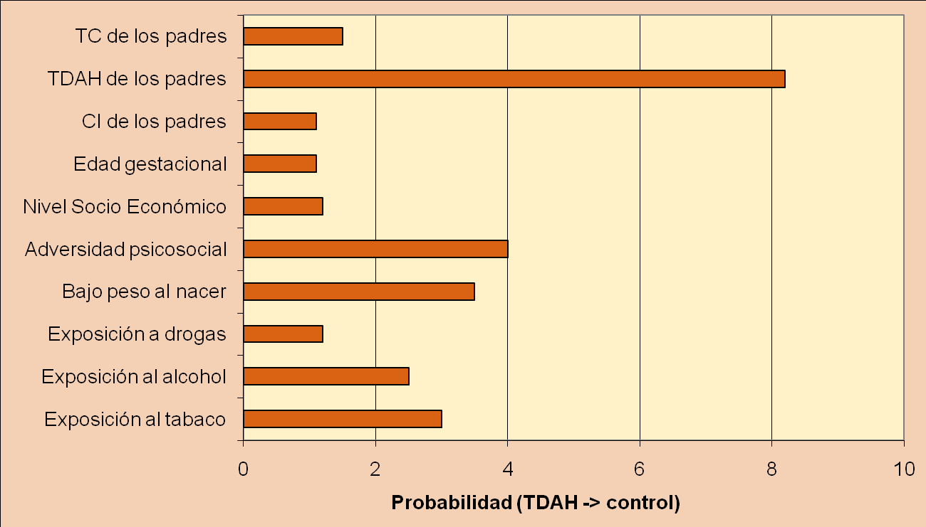
Factores de riesgo pre y perinatales
Odds ratio

Slide 29
TDAH Impacto en la calidad de vida
Mejor calidad de vida
Control
Asma
TDAH
Peor calidad de vida
Escobar et al., Pediatrics, 2006

Slide 30
Repercusión en los padres
IMPOTENCIA
DESÁNIMO
FRUSTRACIÓN
CULPA
RECHAZO
BÚSQUEDA DE SOLUCIONES
DESCONCIERTO

Slide 31
Tratamiento
del TDAH

Slide 32
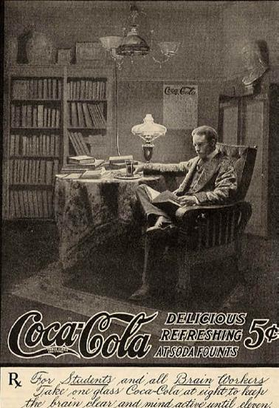

Slide 33
Intervenciones de eficacia demostrada
Intervenciones psicoeducativas
Psicofarmacos:
Entrenamiento de padres en manejo de contingencias (terapias conductuales):
Intervenciones familiares para adolescentes: resolución de problemas, entrenamiento en comunicación (30% respuesta)

Slide 34
Intervenciones de eficacia demostrada
Psicoeducación para profesores/colegios
Entrenamiento para profesores en manejo de contingencias
Servicios educativos específicos
Ejercicio físico (sobre todo al aire libre)
Tratamientos residenciales
Grupos de ayuda para padres y para pacientes

Slide 35
Tratamiento farmacológico
1.- Psicoestimulantes:
Metilfenidato:
  - de liberación inmediata: Rubifén ®
  - de liberación prolongada : Medikinet ®.
  - de liberación osmótica: Concerta ®.
  - de liberación modificada: Equasym ®
2.- Inhibidores selectivos de la recaptación de noradrenalina: Atomoxetina: Strattera ®.

Slide 36
Farmacocinética:
comparativa entre los tres formas de MFD.
MFD LIBERACIÓN INMEDIATA
10mg
10mg
10mg
4
8
12
Concentración
MFD LIBERACIÓN RETARDADA
20mg
4
8
12
18mg
MFD LIBERACIÓN OSMÓTICA
4
8
12
Tiempo (h)

Slide 37
Protocolo metilfenidato
    No dar en la primera consulta
    Controlar Peso, Altura, FC, TA
    Dar con precaución sujetos con antecedentes de tics y epilepsia
    A veces efectos paradójicos
    Todos los días salvo aparición de efectos secundarios
    Mejorías que rondan el 70%
    Ensayo de retirada al año

Slide 38
Efectos del metilfenidato
    Mejora la atención, hiperactividad e impulsividad
    Mejora coordinación (caligrafía, habilidades deportivas)
    Mejora la integración y participación escolar

Slide 39
Inconvenientes del metilfenidato
    Pensar que lo único que se necesita es medicación
    Problemas en el apetito (anorexia)
    Problemas del sueño
    No han sido suficientemente evaluados los efectos a largo plazo

Slide 40

Mitos y errores referidos al uso de estimulantes
El TDAH está supradiagnosticado y el MPH se prescribe excesivamente
Los estimulantes son fármacos peligrosos
El MPH es una anfetamina
MPH pueden causar adicción
Los estimulantes frenan el crecimiento
Se han de hacer “vacaciones terapeúticas”
Se puede tomar la “pastilla” cada vez que tenga que hacer un esfuerzo

Slide 41
Metilfenidato
Administración oral
Eliminación completa en 24 horas
Pico plasmático en 2-3 horas
Vida media de 4-6 horas
Grandes variaciones individuales
Dosis eficaz: 0,5-2 mgr/kg/día
Respuesta lineal
Respuesta umbral
Respuesta cuadrática

Slide 42
IMC
USMI-GR
F Díaz Atienza et al, 2007
 | Media (dt) | F* (gl=1) p
IMC basal | 19,05 (3,95)
IMC 1 mes | 18,61 (3,75) | 18,52 <0,001
IMC 3 meses | 18,38 (3,59) | 16,29 0,001
IMC 6 meses | 18,26 (3,41) | 14,17 0,001
IMC 12 meses | 18,47 (3,8) | 3,6 0, 07
IMC 18 meses | 18,56 (3,73) | 3,74 0,066
*Cada media de IMC es comparada con el IMC basal

Slide 43
Atomoxetina
  Inhibidor presináptico noradrenérgico
  Nombre comercial: Strattera®
  Dosificación 1/día: 1,2 mg/kg/día al desayuno
  (o noche)
  Formulaciones: 10/18/25/40/60/80 mg
  Buena tolerancia
  Eficacia comparable al metilfenidato

Slide 44
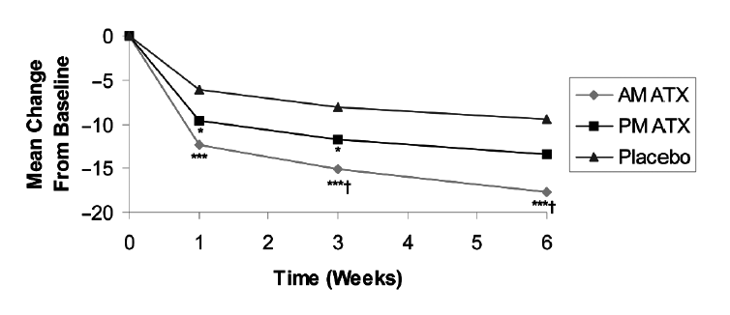
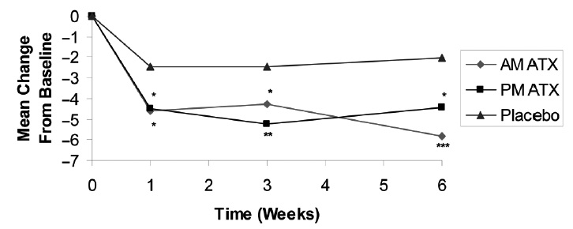
¿Mañana o tarde?
Adhd-RS total
Conners-tarde
Block SL, el al, 2009

Slide 45
Fármacos sin comercializar
Parches de MTF (Daytrana ^{R})
Lisdexanfetamina (Vyvanse ^{R})
Guanfacina retard (Intuniv ^{R})

